Slide 1
Методические приемы и формы реализации деятельностного подхода в обучении
Учитель биологии и географии МОУ «МСОШ №2»: Дамбаева Ц.Б

Slide 2
Цель мастер-класса
показать использование деятельностного подхода в обучении через методические приемы и формы организации учебно-воспитательного процесса

Slide 3
Задачи мастер-класса
-знакомство молодых педагогов с приемами и формами работы;
-создание условий для профессионального общения и стимулирование роста творческого потенциала педагогов;
-совместная отработка новых приемов.

Slide 4
«Единственный путь, ведущий к знанию – это деятельность»
(Бернард Шоу)
«Я слышу – я забываю, я вижу – я запоминаю, я делаю – я усваиваю»
(Китайская мудрость)

Slide 5
Деятельность – это форма активности человека, направленная на окружающий его мир.
«Деятельностный подход в обучении – это планирование и организация учебного процесса, в котором главное место отводится активной и разносторонней, в максимальной степени самостоятельной познавательной деятельности учащихся, ориентированных на заданный результат»
(Л.Н. Алексашкина, доктор педагогических наук, профессор института содержания и методов обучения РАО)

Slide 6
Собственная УД школьников – важная составляющая СДП
деятельность
Какова деятельность – такова и личность
УД становится источником внутреннего развития школьника, формирования его творческих способностей и личностных качеств.
Вне деятельности нет личности
Text
Text
личность

Slide 7
Старая притча, как однажды один мудрец накормил бедняков
УУД

Slide 8
Основная цель
системно-деятельностного подхода в обучении:
научить не знаниям, а работе, то есть универсальным учебным действиям

Slide 9
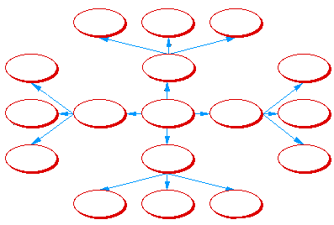
Кластер

Slide 10
Синквейн
-это стихотворение из пяти строк, в котором автор выражает свое отношение к проблеме:
1 строка – одно ключевое слово, определяющее содержание синквейна;
2 строка – два прилагательных, характеризующих ключевое слово;
3 строка – три глагола, показывающие действия понятия;
4 строка – короткое предложение, в котором отражено авторское отношение к понятию;
5 строка – резюме: одно слово, обычно существительное, через которое автор выражает свои чувства и ассоциации, связанные с понятием.

Slide 11
Спасибо за внимание

